Slide 1

Staatliche Rahmenbedingungen
Wilhelmshaven
Diese Vorlesung wird in Bild
und Ton des
Dozenten
mitgeschnitten
und anschließend online zur
Verfügung gestellt
Prof. Dr. Bernhard Köster
Jade-Hochschule Wilhelmshaven
http://www.bernhardkoester.de/vorlesungen/inhalt.html

Slide 2
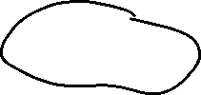



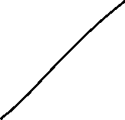


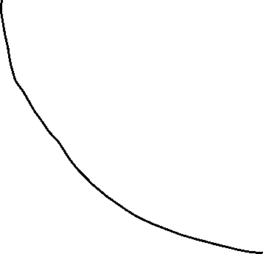












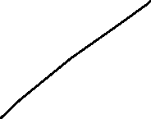




^{Wohlfahrtsoptimum}

Slide 3

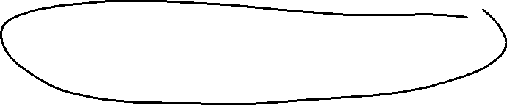
Arrow – Unmöglichkeitstheorem¹
Kann aus dem Paretokriterium und weiterer sinnvoller Eigenschaften eine soziale Wohlfahrtsfunktion abgeleitet werden?
V (Vollständigkeit): W stellt alle möglichen Allokationen verknüpft über alle denkbaren Kombinationen individueller Präferenzordnungen zu Relation zueinander.
T (Transitivität): W ist transitiv bzgl. jedes Vergleichs von drei möglichen Allokationen
P (schwaches Paretoprinzip): Falls eine Allokation einer anderen durch ein Individuum vorgezogen wird, so sollte dies auch die Gesellschaft tun.
D (Keine Diktatur): W sollte nicht durch ein Individuum bestimmt sein.
I (Unabhängigkeit): W sollte die Anordnung zweier Alternativen nicht von
irrelevanten sonstigen Alternativen abhängig machen
1) Arrow, K. J.: Social Choice and Individual Values, New York et al., 1951 (2. Aufl. 1963)
Unter VTPDI ist es nicht möglich eine soziale Wohlfahrtsfunktion W zu definieren
→

Slide 4
Kaldor-Test und Hicks-Test
Kaldor-Test (1939):
Eine Allokation y ist einer Allokation x vorzuziehen, wenn nach dem Übergang von x nach y alle Individuen, die danach besser gestellt worden sind, in der Lage sind alle Verlierer derart zu kompensieren, dass nach der Kompensation alle besser gestellt sind. Referenzsituation ist die Endsituation y.
Wichtig! Die Kriterien beinhalten nicht den Aspekt, dass der Übergang von x nach y und die Umverteilung tatsächlich durchgeführt wird, sondern nur die Möglichkeit, denn ansonsten hätte man ja eine Paretoverbesserung (Vgl. das Modell spezifischer Faktoren im Außenhandel!)
Diese Kriterien bilden meistens die Grundlage in der Kosten-Nutzen-Analyse. Im öffentlichen Bereich wird meist eine Maßnahme als sinnvoll erachtet, wenn die Summe der Zahlungsbereitschaften die Kosten der Maßnahme übersteigen.

Slide 5









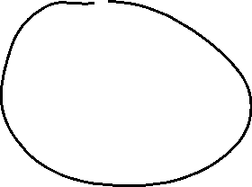
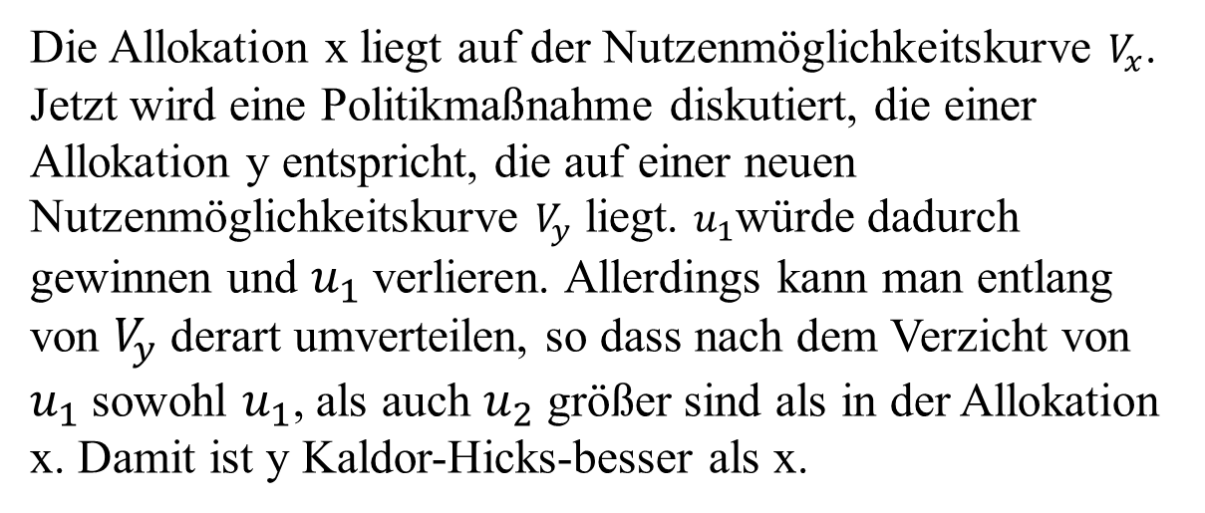
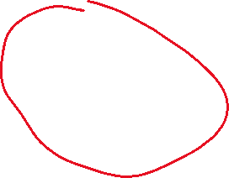
Kaldor-Hicks-Test
$$u_{2}$$
.
Die Allokation x liegt auf der Nutzenmöglichkeitskurve $V_{x}$. Jetzt wird eine Politikmaßnahme diskutiert, die einer Allokation y entspricht, die auf einer neuen Nutzenmöglichkeitskurve $V_{y}$ liegt. $u_{1}$würde dadurch gewinnen und $u_{1}$verlieren. Allerdings kann man entlang von $V_{y}$derart umverteilen, so dass nach dem Verzicht von $u_{1}$sowohl $u_{1}$, als auch $u_{2}$ größer sind als in der Allokation x. Damit ist y Kaldor-Hicks-besser als x.
.
y´
.
$$V_{x}$$
x
y
$$V_{y}$$
$$u_{1}$$
Aber: man kann Fälle konstruieren, in denen der Vergleich von x und y nicht mehr eindeutig ist!

Slide 6









Kritik am Kaldor-Test und Hicks-Test
$$u_{2}$$
.
Betrachte einen Übergang von x nach y. Aufgrund der gleichen Argumentation wie vorher genügt die Politikmaßnahme x → y wieder dem Kaldor-Hicks-Kriterium
.
y´
$$V_{x}$$
.
x
.
x´
y
$$V_{y}$$
$$u_{1}$$
Aber: Betrachtet man aber einen Übergang von y nach x, so gilt aus dem gleichen Argument, dass x´ auf der gleichen Nutzenmöglichkeitskurve wie x liegt auch x nach Kaldor-Hicks gegenüber y vorzuziehen ist.
→ Widerspruch, bzw. liefert in diesem Fall Kaldor-Hicks kein
sinnvolles Entscheidungskriterium

Slide 7
Scitovsky-Test
Für das Problem, dass weder durch den Kaldor-Hicks-Test eine gesellschaftliche Rangordnung für öffentliche Projekte abgeleitet werden kann, wurde von Tibor de Scitovsky (1941) vorgeschlagen, einen Doppeltest durchzuführen:
Scitovsky-Test (1939):
Eine Allokation y ist einer Allokation x vorzuziehen, wenn y nach Kaldor und Hicks
x vorgezogen wird. Ausgehend von y, x aber nach Kaldor und Hicks nicht y vorgezogen werden kann.
Es kann gezeigt werden, dass der Scitovsky-Test das Problem der Widersprüchlichkeit wie der Kaldor-Hicks-Test nicht hat
Aber: Der Scitovsky-Test ist nicht transitiv!

Slide 8







A Intransitivität des Scitovsky-Test
$$u_{2}$$
.
y
.
y´
.
x
$$u_{1}$$
x nach y, da y´ auf der gleichen Nutzenmöglichkeitskurve liegt wie y, ist y Kaldor-Hicks-besser als y

Slide 9






B Intransitivität des Scitovsky-Test
$$u_{2}$$
.
y
.
x
$$u_{1}$$
y nach x. Da aber kein Punkt auf der Nutzenmöglichkeitskurve von x rechts oberhalb von y liegt, ist x nicht Kaldor-Hicks-besser als y. Damit ist das Scitovsky-Kriterium (Doppeltest) erfüllt.

Slide 10








C Intransitivität des Scitovsky-Test
.
$$u_{2}$$
z
.
.
y
z´
$$u_{1}$$
y nach z: da z´ auf der gleichen Nutzenmöglichkeitskurve liegt wie z ist z Kaldor-Hicks-besser als y

Slide 11








D Intransitivität des Scitovsky-Test
.
$$u_{2}$$
z
.
y
$$u_{1}$$
z nach y: Da aber kein Punkt auf der Nutzenmöglichkeitskurve von y rechts oberhalb von z liegt, ist z auch Kaldor-Hicks-besser als x. Damit ist z Scitovsky-besser als y.

Slide 12



Intransitivität des Scitovsky-Test
.
$$u_{2}$$
z
.
y
.
x
$$u_{1}$$
Zwischenfazit: Aus AB folgt y ist Scitovskybesser als x
      Aus CD folgt z ist Scitovskybesser als y

Slide 13




Intransitivität des Scitovsky-Test
.
$$u_{2}$$
z
.
x
$$u_{1}$$
x nach z: Kein Punkt auf der Nutzenmöglichkeitskurve von z liegt rechts oberhalb von x, damit ist z nicht Kaldor-Hicks-besser als x -> schon ist gezeigt, dass das Scitovsky-Kriterium nicht transitiv ist!

Slide 14



Intransitivität des Scitovsky-Test
.
$$u_{2}$$
z
.
x
$$u_{1}$$
z nach x: Aber auch das Umgekehrte gilt nicht, denn kein Punkt auf der Nutzenmöglichkeitskurve von x liegt rechts oberhalb von z, damit ist x nicht Kaldor-Hicks-besser als z. Wieder folgt die Nicht-Transitivität des Scitovsky-Kriteriums

Slide 15





Intransitivität des Scitovsky-Test
.
$$u_{2}$$
z
.
y
.
y´
.
x
$$u_{1}$$
Aus z ist Scitovsky-besser als y und y ist Scitovsky-besser als x folgt also nicht z ist Scitovsky-besser als x!
Gorman, W.M. (1955). The Intransitivity Of Certain Criteria Used In Welfare Economics, Oxford Economic Papers, Oxford University Press, vol. 0(1), pages 25-34

Slide 16

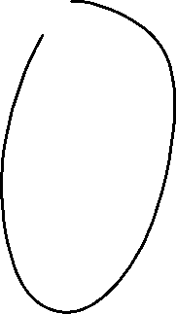


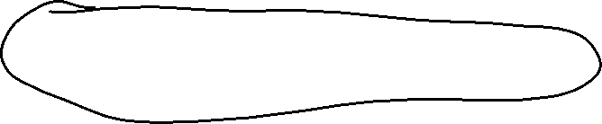
Entscheidungsregeln
In westlichen Demokratien sind wir häufig auf die 50+1 Regel bzw. Mehrheitsregeln geprägt, aber auch hier gibt es Probleme:
50% der abgebenen Stimmen
50% gültigen Stimmen bzw. entscheidenden (also ohne Enthaltungen)
Mehrheit der abgebenen Stimmen
Mehrheit der gültigen Stimmen bzw. entscheidenden (also ohne Enthaltungen)
  Das grundsätzliche Problem des Condorcet-Paradoxons

Slide 17




















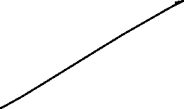

















Condorcet Paradoxon
Bestimmen Sie den Gewinner bei einer paarweisen Abstimmung!

Slide 18








Nicht-transitive Würfel
A: 4, 4, 4, 4, 0, 0
B: 3, 3, 3, 3, 3, 3
C: 6, 6, 2, 2, 2, 2
D: 5, 5, 5, 1, 1, 1
Ist es ein Vorteil, als erster einen Würfel wählen zu können?

Slide 19






Entscheidungsregeln – Beispiel
Wahl des Präsidentschaftskandidaten der demokratischen Partei 2020:
6 Gruppen (A-F) mit
  unterschiedlichen Stimmgewichten und
  unterschiedlichen Präferenzen bzgl. der Reihenfolge der 5 Kandidaten

Slide 20
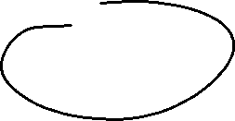

















Entscheidungsregeln
Bestimmen den Sieger gemäß folgender Regeln:
Die meisten 1. Plätze.
2-stufiger Prozeß: Stichwahl zwischen den beiden Kandidaten, die am häufigsten auf den 1. Platz gesetzt werden (vgl. Bürgermeisterwahl in Deutschland!)
Gewichtung: 4P → 1.Platz , 3P → 2. Platz … 0P → 5. Platz (Borda-Count)
Sukzessive Veto-Regel: Nacheinander scheidet der Kandidat mit den meisten letzten Plätzen aus
Gegenseitige Abstimmung zwischen zwei Kandidaten (Condorcet)

